Slide 1
Einführung in Instagram VHS Münster Dozent: Christian Gertz

Slide 2
Christian Gertz
Texter, Redakteur, PR- und Social Media Berater
Studium FH Münster 3 Jahre PR-Management
Ausbildung Kommunikationsmanagement und Medientrainer
Selbständig seit 2009 Geschäftsführung complus Fernakademie für Kommunikation
Tätig für ILS, Alfatraining, BWV, VHS etc. E-Mail: cg@mehrtexte.de

Slide 3
Weitere Materialien und Downloads zum Kurs finden Sie unter: -> https://www.mehrtexte.de/weiterbildung/ einfuehrung-in-instagram-gertz-vhs-2025/
Daten und Fakten

Slide 4
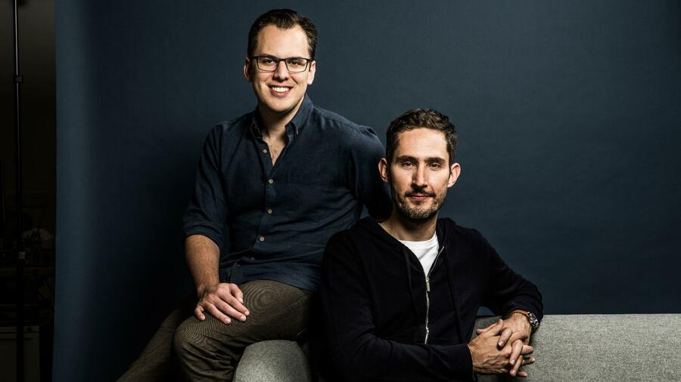
Daten und Fakten + Geschichte
Die Anwendung wurde von Kevin Systrom (*1983) und Mike Krieger (*1986) entwickelt, die in San Francisco ihre auf der Check-In-Software burbn erstellt hatten. Sie erweiterten burbn nachfolgend auf Fotos und veröffentlichten Instagram schließlich am 6. Oktober _______ im App Store. Im April 2012 teilte Facebook mit, dass es Instagram zum Preis von ________________ übernehmen werde. Zu diesem Zeitpunkt hatte Instagram zwölf Mitarbeiter und kein Ertragsmodell. Kevin Systrom und Mike Krieger wurden CEOs und blieben sechs Jahre bei Instagram.

Slide 5
Daten und Fakten + Geschichte
Die Anwendung wurde von Kevin Systrom (*1983) und Mike Krieger (*1986) entwickelt, die in San Francisco ihre auf der Check-In-Software burbn erstellt hatten. Sie erweiterten burbn nachfolgend auf Fotos und veröffentlichten Instagram schließlich am 6. Oktober __2010__ im App Store. Im April 2012 teilte Facebook mit, dass es Instagram zum Preis von __ einer Milliarde US-Dollar __ übernehmen werde. Zu diesem Zeitpunkt hatte Instagram zwölf Mitarbeiter und kein Ertragsmodell. Kevin Systrom und Mike Krieger wurden CEOs und blieben sechs Jahre bei Instagram.

Slide 6
Höchste Interaktionsrate
Über 2 Milliarden monatliche Nutzer (MAU), 500 Millionen täglich aktiv (DAU)
45,2 Millionen Nutzer im Monat in Deutschland (Stand 09/2024; 55% der Bevölkerung, 34 Mio. wöchentlich, 21 Mio. täglich)
10 mal höhere Interaktionsrate als auf FB
Mehr als 90% der Nutzer folgen einem Unternehmen auf Instagram
200 Millionen aktive Unternehmensaccounts gibt es auf Instagram
130 Millionen wählen monatlich einen Shopping Beitrag aus
22 Millionen Produktansichten gibt es pro Tag
100 Millionen Menschen weltweit nutzen täglich Instagram Live
50 % der Menschen sehen jeden Tag ein Video auf Instagram
Ein Drittel der Beiträge auf Instagram sind Videos

Slide 7
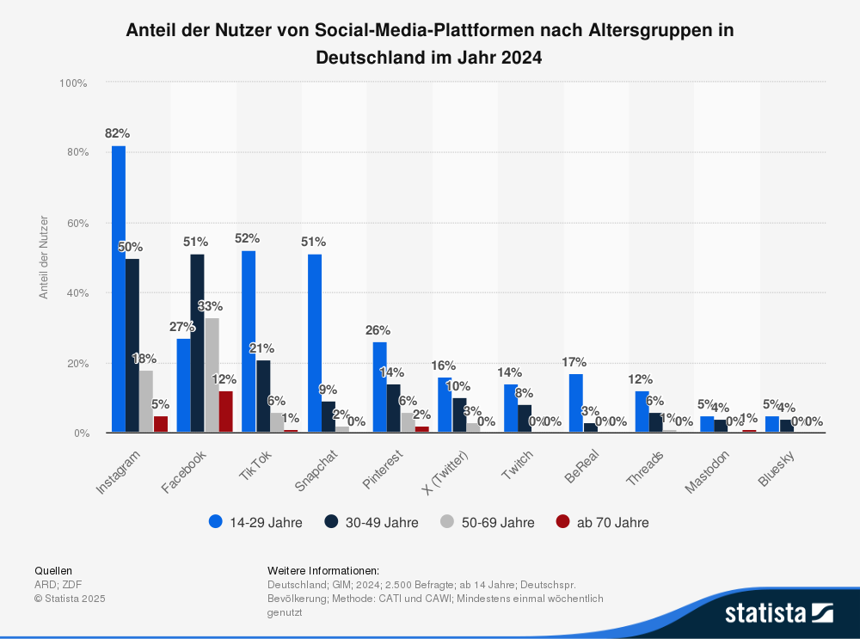
Marktanteil

Slide 8
Crashkurs

Slide 9
Feed, Profil, Story und Co.
Kostenlose App in den App-Stores
Nutzbar ab 13 Jahre (Business-Account ab 16J.)
Insgesamt sind fünf Konten bei Instagram möglich
Account umwandelbar in Business-Account + Creator-Account

Slide 10
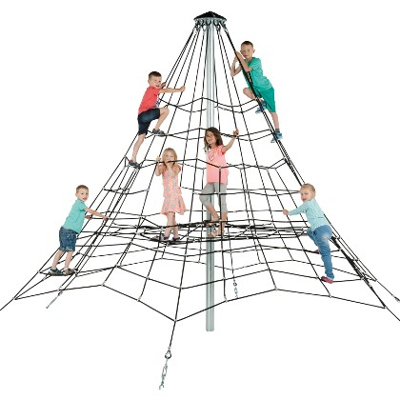
Technische Hintergründe
API = Application Programming Interface
Verknüpfung von „Sendemast zu Sendemast“

Slide 11
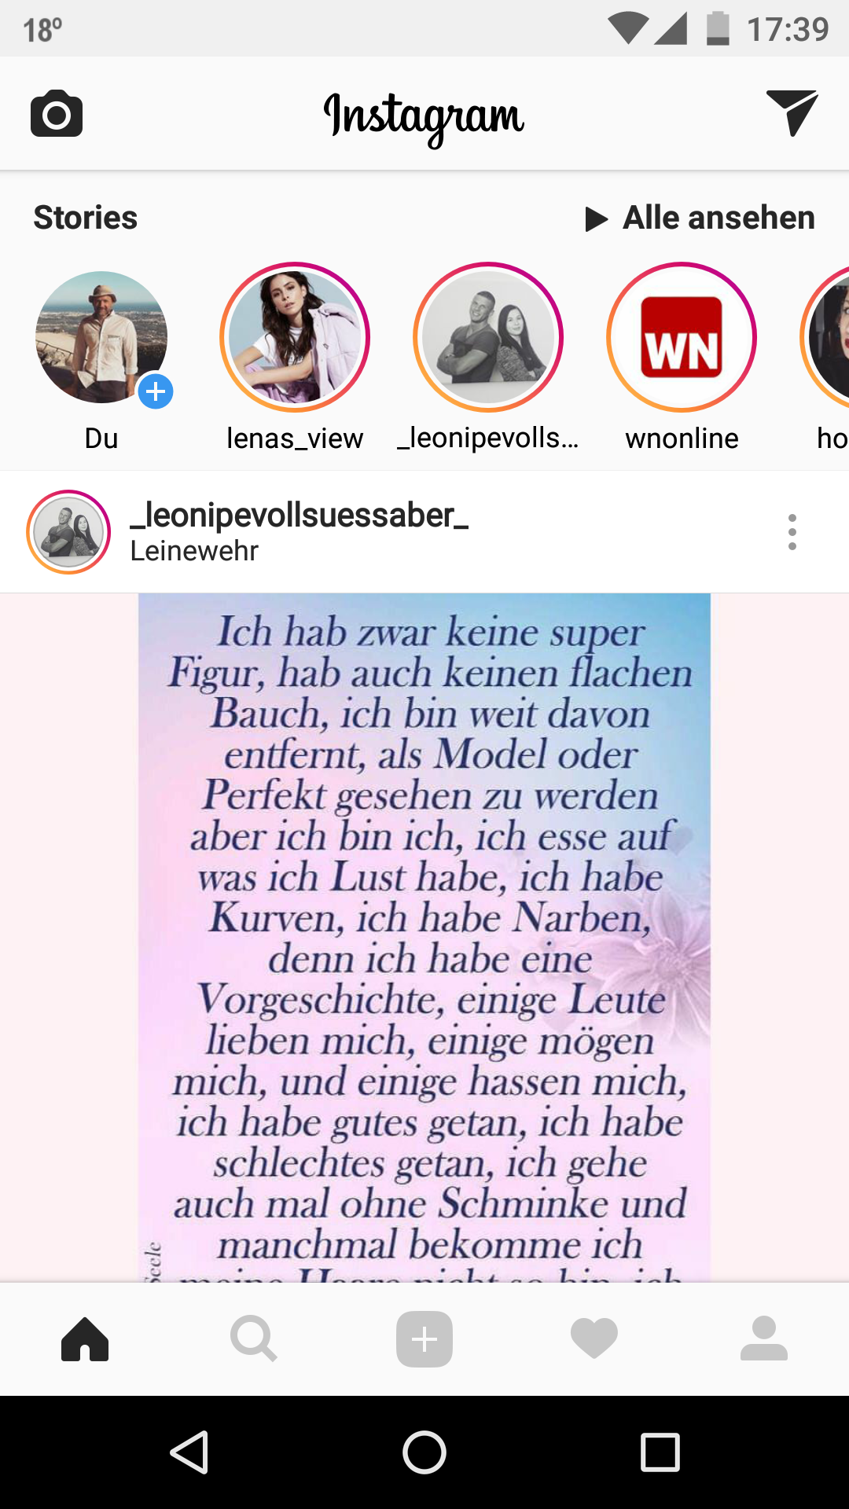
Der Feed
Algorithmus bestimmt über Relevanz für Nutzer*innen
Organische Reichweite eingeschränkt

Slide 12
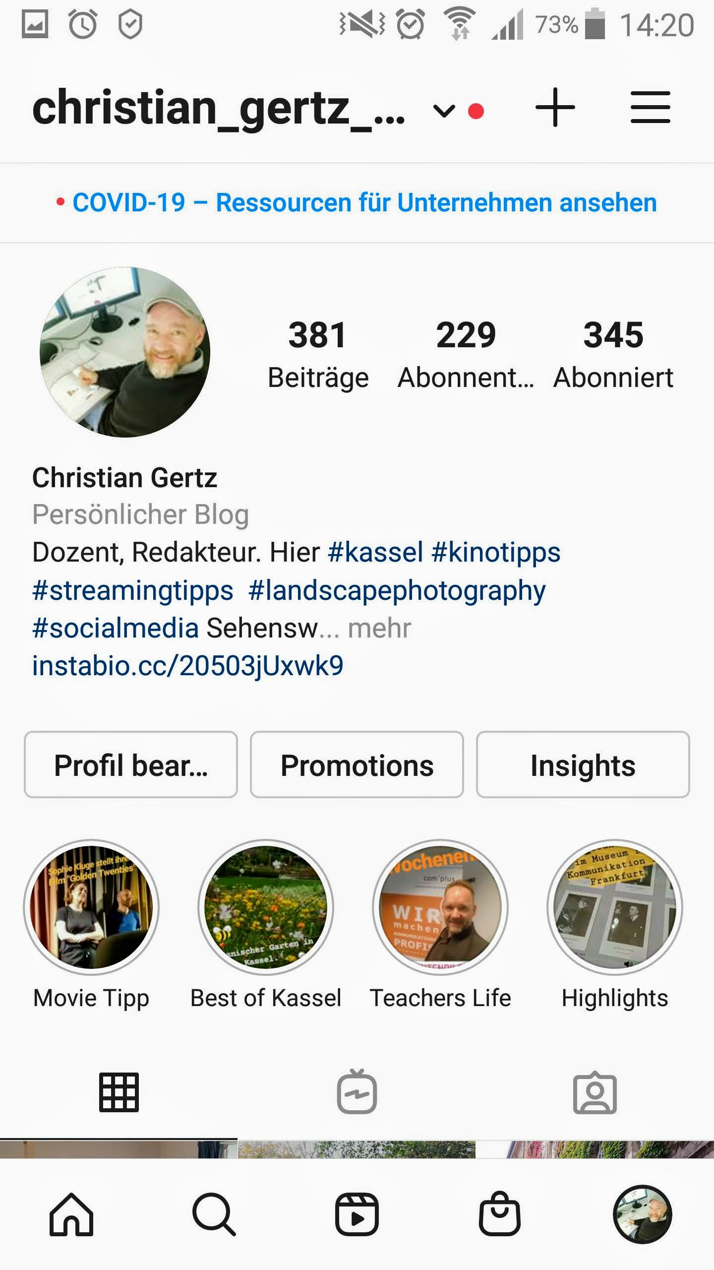
Profil
Kurzbiografie (mit max 25 Zeichen)
Nur ein Link möglich
Highlights aus den Stories Notizen:

Slide 13
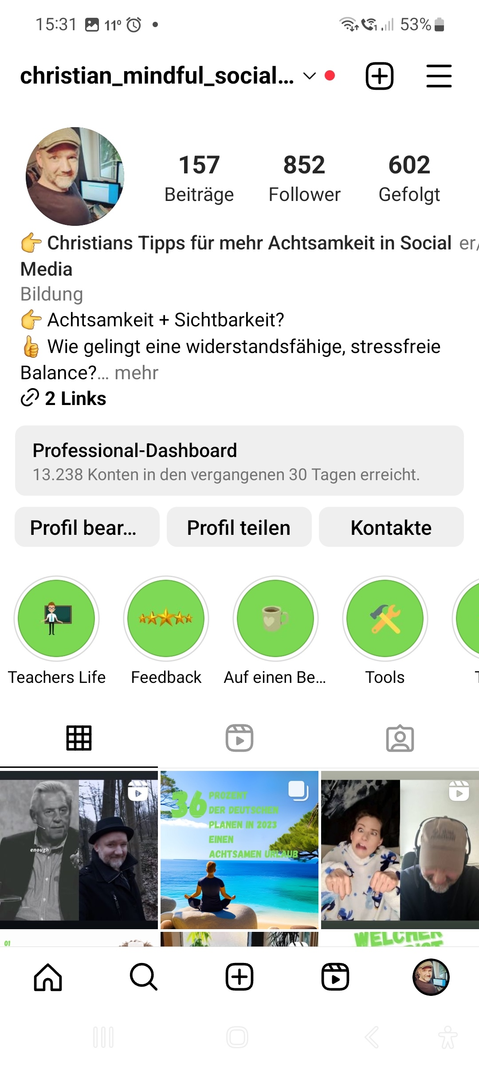
Profil
Kurzbiografie (jetzt mit max. 150 Zeichen)
Jetzt max. fünf Links möglich
Highlights aus den Stories

Slide 14
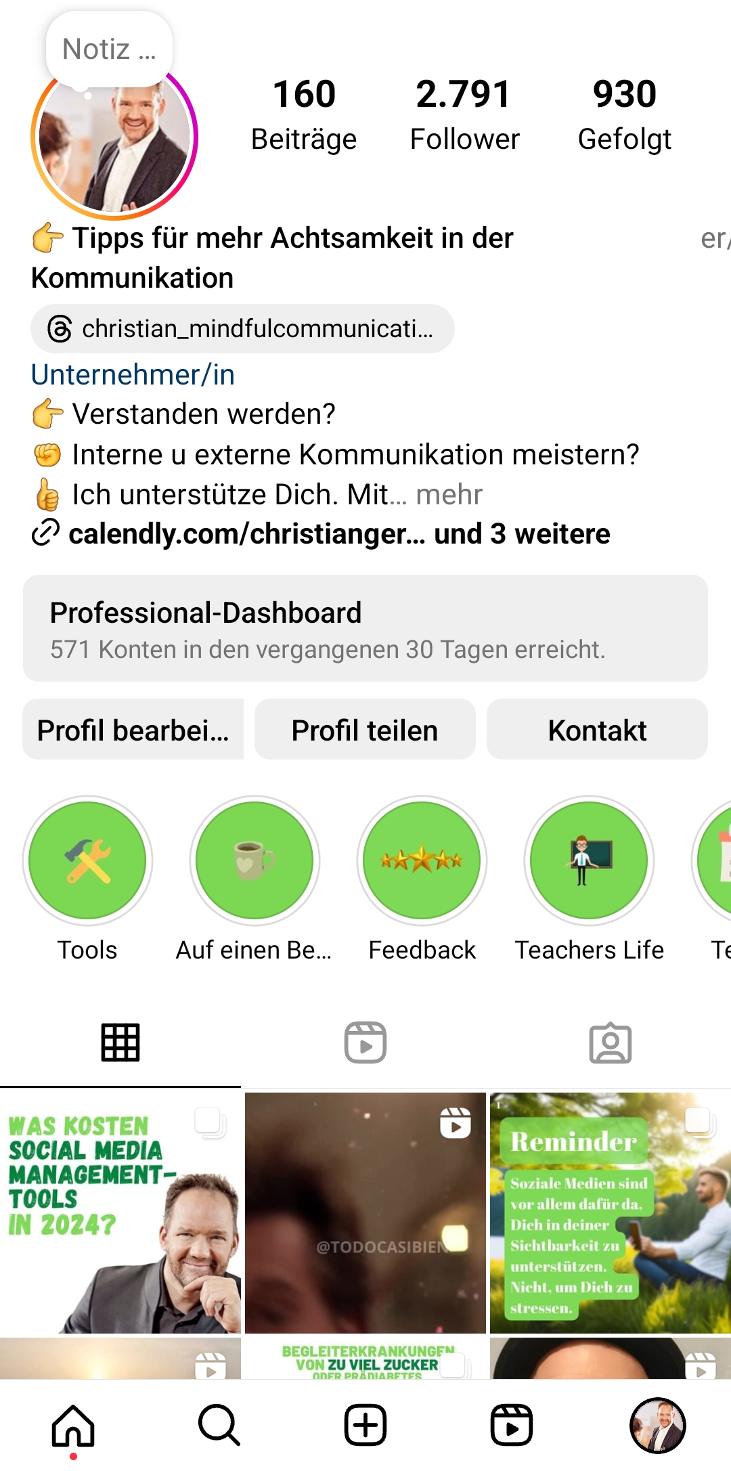
Profil
Kurzbiografie max 150 Zeichen
Benutzername max. 30 Zeichen
Nur max fünf Links möglich
Highlights aus den Stories Notizen:

Slide 15
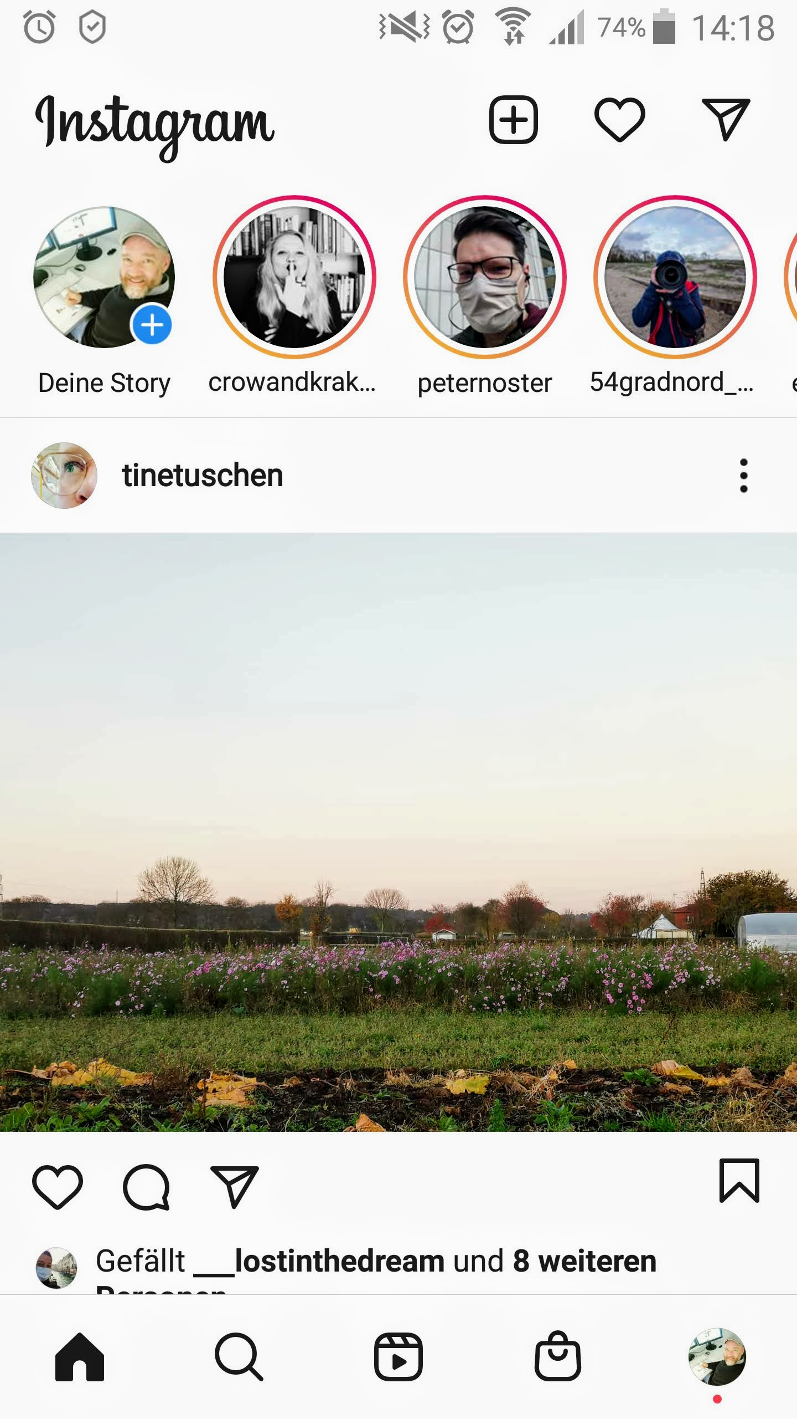
Stories
Inzwischen wichtiger als der Feed

Slide 16
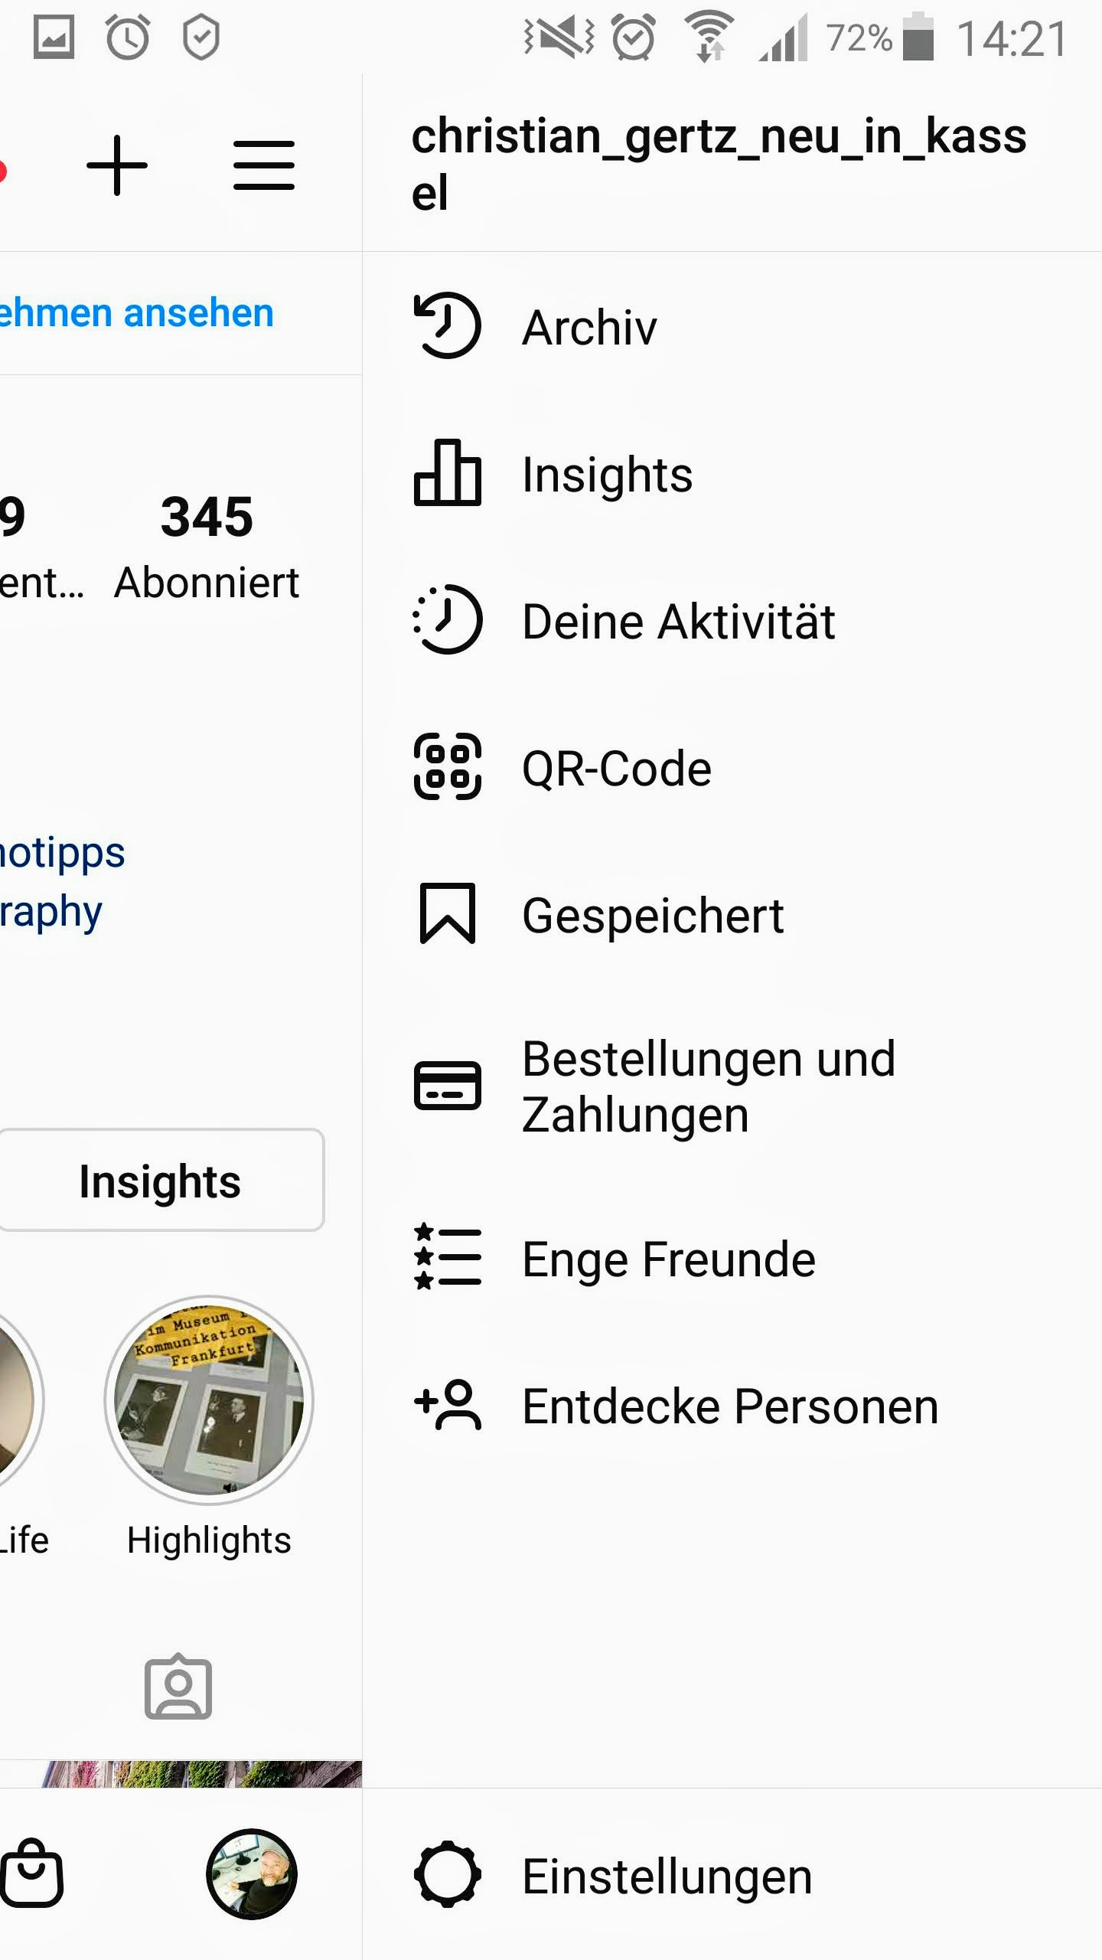
Insights, Analyse and more
Die wichtigsten Funktionen sind „rechts unter der Jalousie“

Slide 17
Content

Slide 18
Kanäle auf Instagram
Feed
Stories
Live-Stream
Reels

Slide 19
Feed
Fotos
Videos

Slide 20
Feed
Fotos
Format
Im Feed Quadratisch
Angeklickt: quadratisch, hochkant, quer
Besonderheit
Karussell: bis zu 10 Fotos in einem Post
Zeichen: zwei Quadrate
Hashtags
Höchstgrenze 30
lieber 5 richtig relevante Hashtags (zu finden bei fanpagekarma.com/hashtag)

Slide 21
Feed
Fotos
Länge des Postingtextes: 35 Worte ideal
Fragen stellen, zum antworten aktivieren
Die ersten 4-5 Sekunden sind entscheidend
Je nach Business 7 Uhr morgens und 18:30 beste Zeit
„Sponsored Post“ → keine negativen Auswirkungen
Notes:
18:30 beste Zeit: KOMMT DRAUF AN!

Slide 22
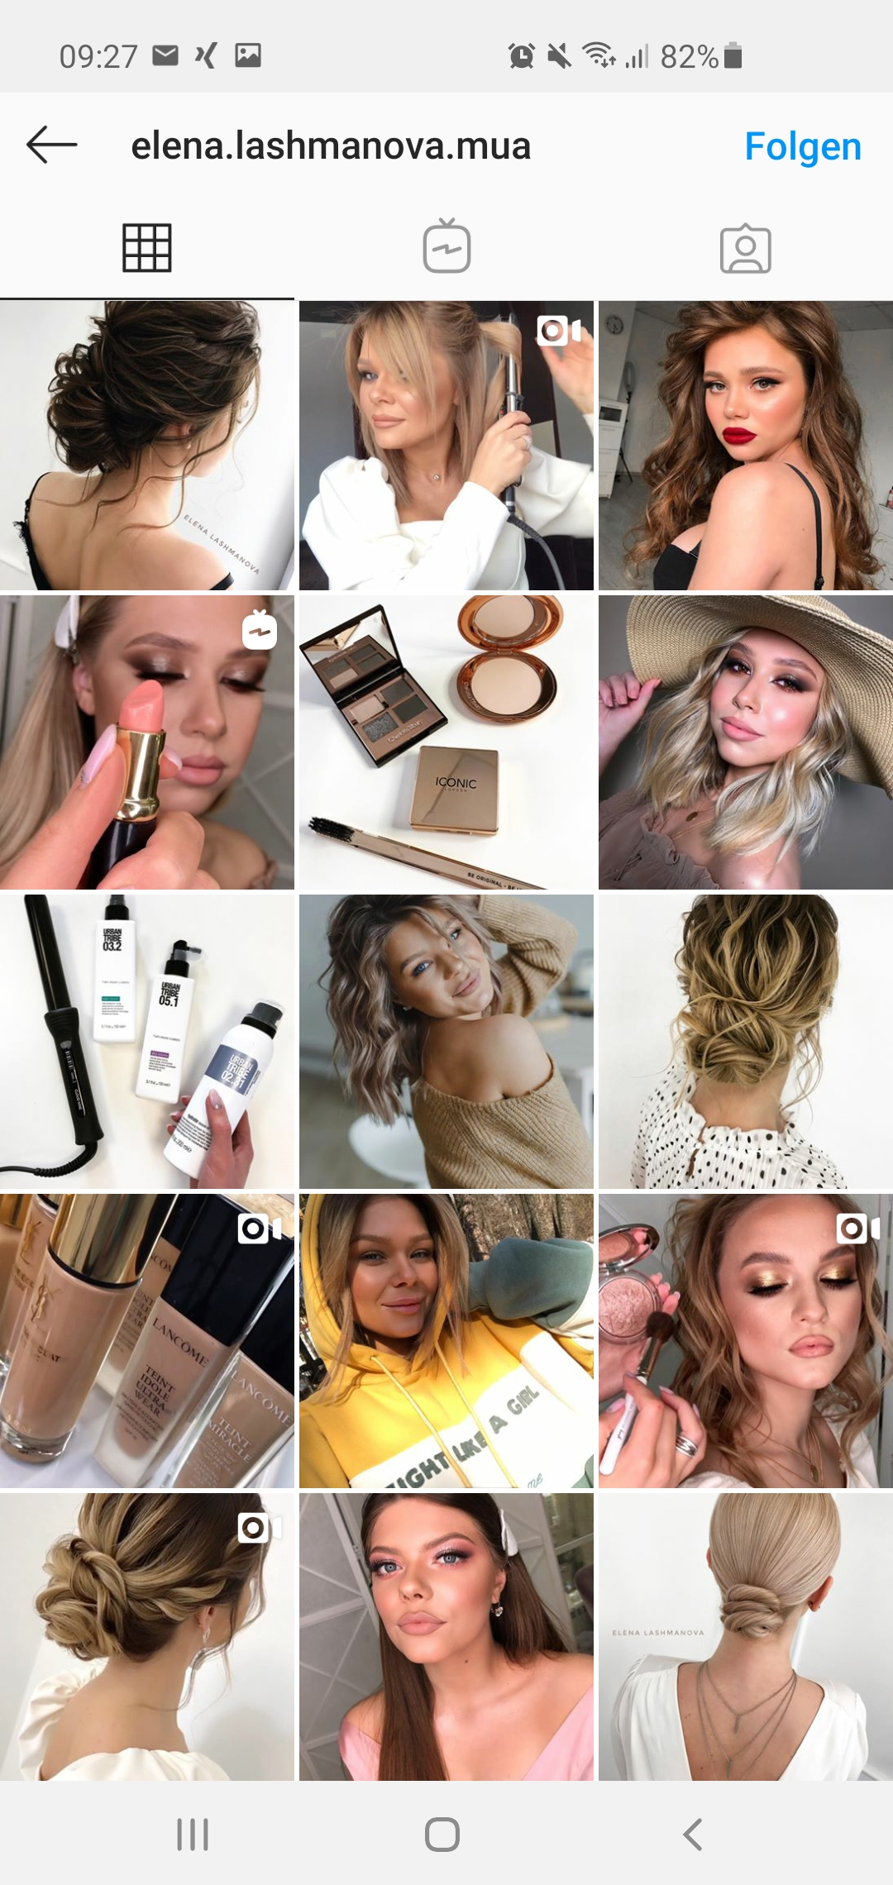
Feed
Videos (plus Instagram TV)
Format:
Im Feed quadratisch
Angeklickt: hochkant
60 Minuten Länge
Zeichen: Dreiecksymbol bzw. Kamerasymbol
Content-Ideen: - How to - DIY - Messeauftritt - Interview

Slide 23
Feed
Einheitliche Bildsprache, die zum Unternehmen passt
Filter
Farben (Corporate Identity, Corporate Design)
Formate
Motive

Slide 24
Feed
Fotos
Infografiken
Quotes (Zitate)
Kurze Videos

Slide 25
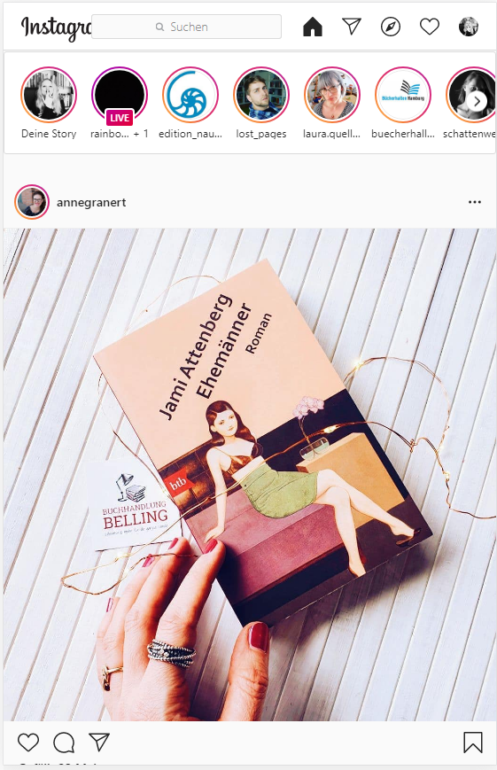
Stories
Bilder (die ich selber wähle, werden oben in der Feed-Leiste angezeigt
Videos pro Slide 15 Sek
Bis zu 4 Slides hintereinander drehen
Notes:
Aufnahmemodi: Foto, Gestalten, Boomerang, Layout (Collage), Superzoom, Video

Slide 26
Stories
Jede Menge Gestaltungsmöglichkeiten
Verschiedene Aufnahmemodi
Sticker
Text
Malen
Filter (Aufnahme)
Filter (Foto)
Empfehlenswerte Tools: - InShot, CapCut
- YouCut
- Mojo, Unfold, StoryArt
Notes:
Aufnahmemodi: Foto, Gestalten, Boomerang, Layout (Collage), Superzo
Kurs Stories zeigen und jeden eine Story posten lassen
om, Video

Slide 27
Stories
Momentaufnahmen
Fragen und Umfragen
Witziges
Verlinkungen teilen
Mit Avatar arbeiten
Notes:
Aufnahmemodi: Foto, Gestalten, Boomerang, Layout (Collage), Superzoom, Video

Slide 28
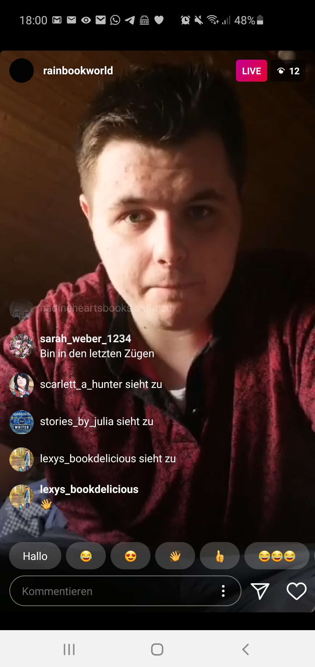
Live-Stream
Zugriff über „das Plus“ (für Erstellen)
Format: Hochkant
Max. eine Stunde
Zweite Person zuschaltbar
Zuschauer können im Chat interagieren

Slide 29
Live-Stream
Expertentalks/Interviews
Workshop Streamen
Lesungen
Messeimpressionen
QaA
Wichtig: Kündigt Live-Streams an
Notes:
Aufnahmemodi: Foto, Gestalten, Boomerang, Layout (Collage), Superzoom, Video

Slide 30
Instagram für Unternehmen

Slide 31
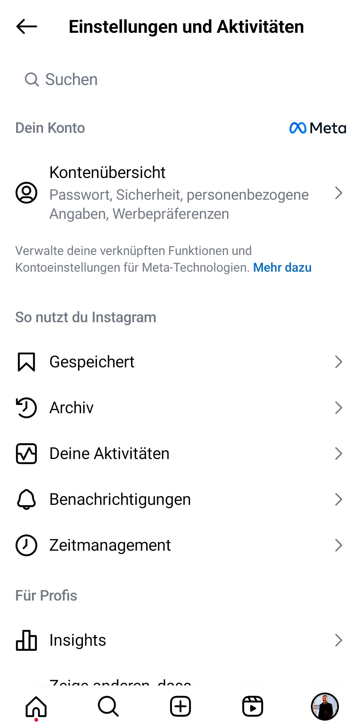
Ein Businessprofil einrichten
Menü
Einstellungen öffnen

Slide 32
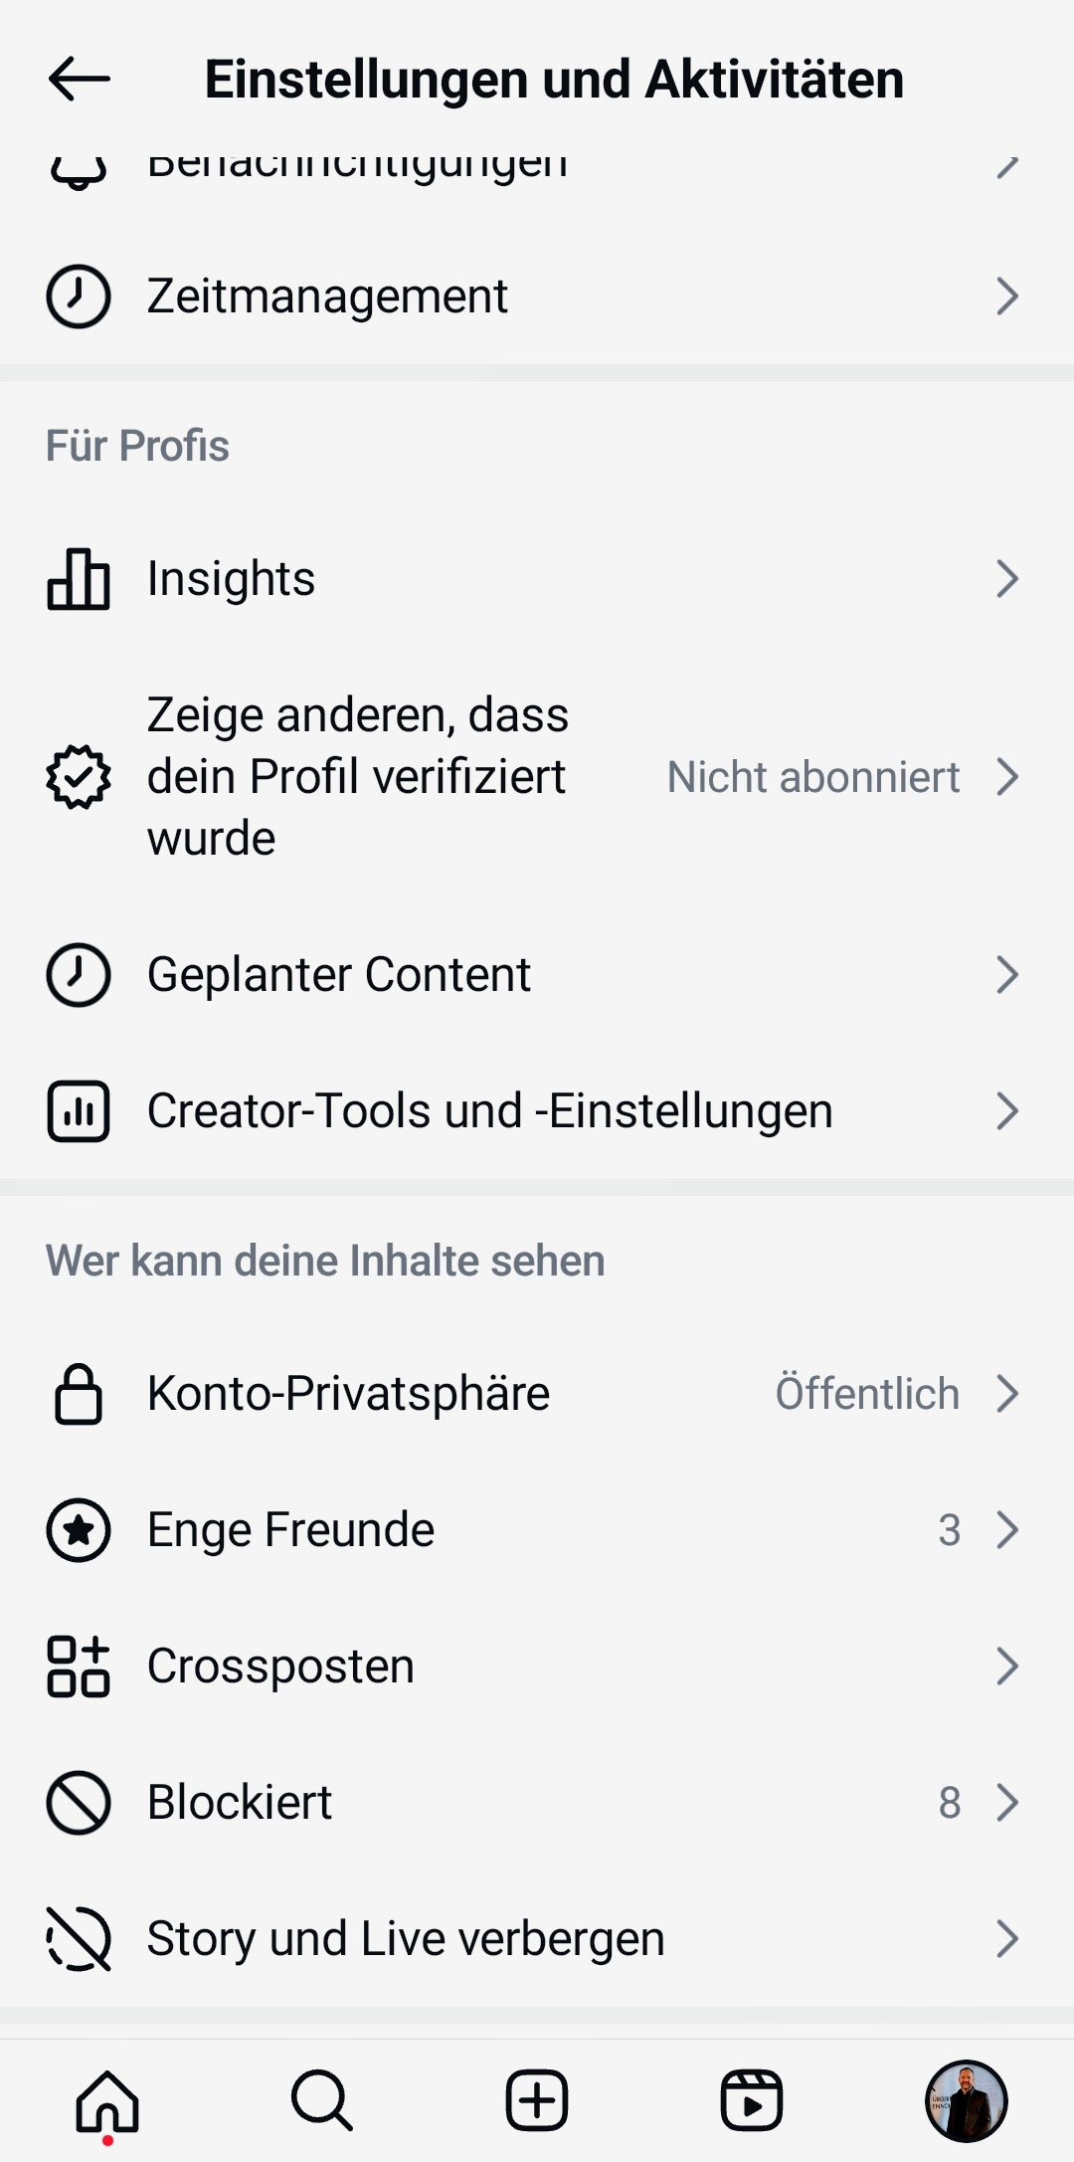
Ein Businessprofil einrichten
Menü
Einstellungen öffnen

Slide 33
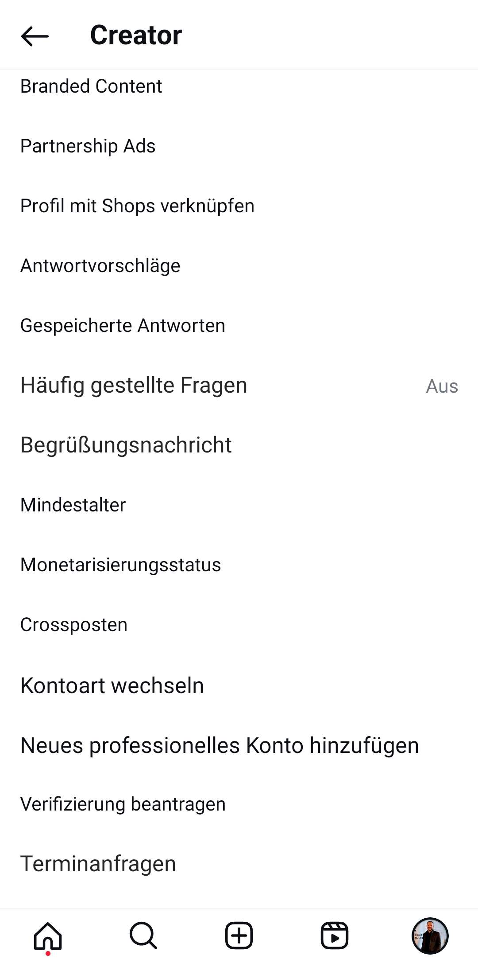
Ein Businessprofil einrichten
Menü
Einstellungen öffnen
Kontoart wechseln oder neues Profi-Konto eröffnen
Notes:
Organische Reichweite wird immer weiter eingeschränkt

Slide 34
Werbeanzeigen

Slide 35
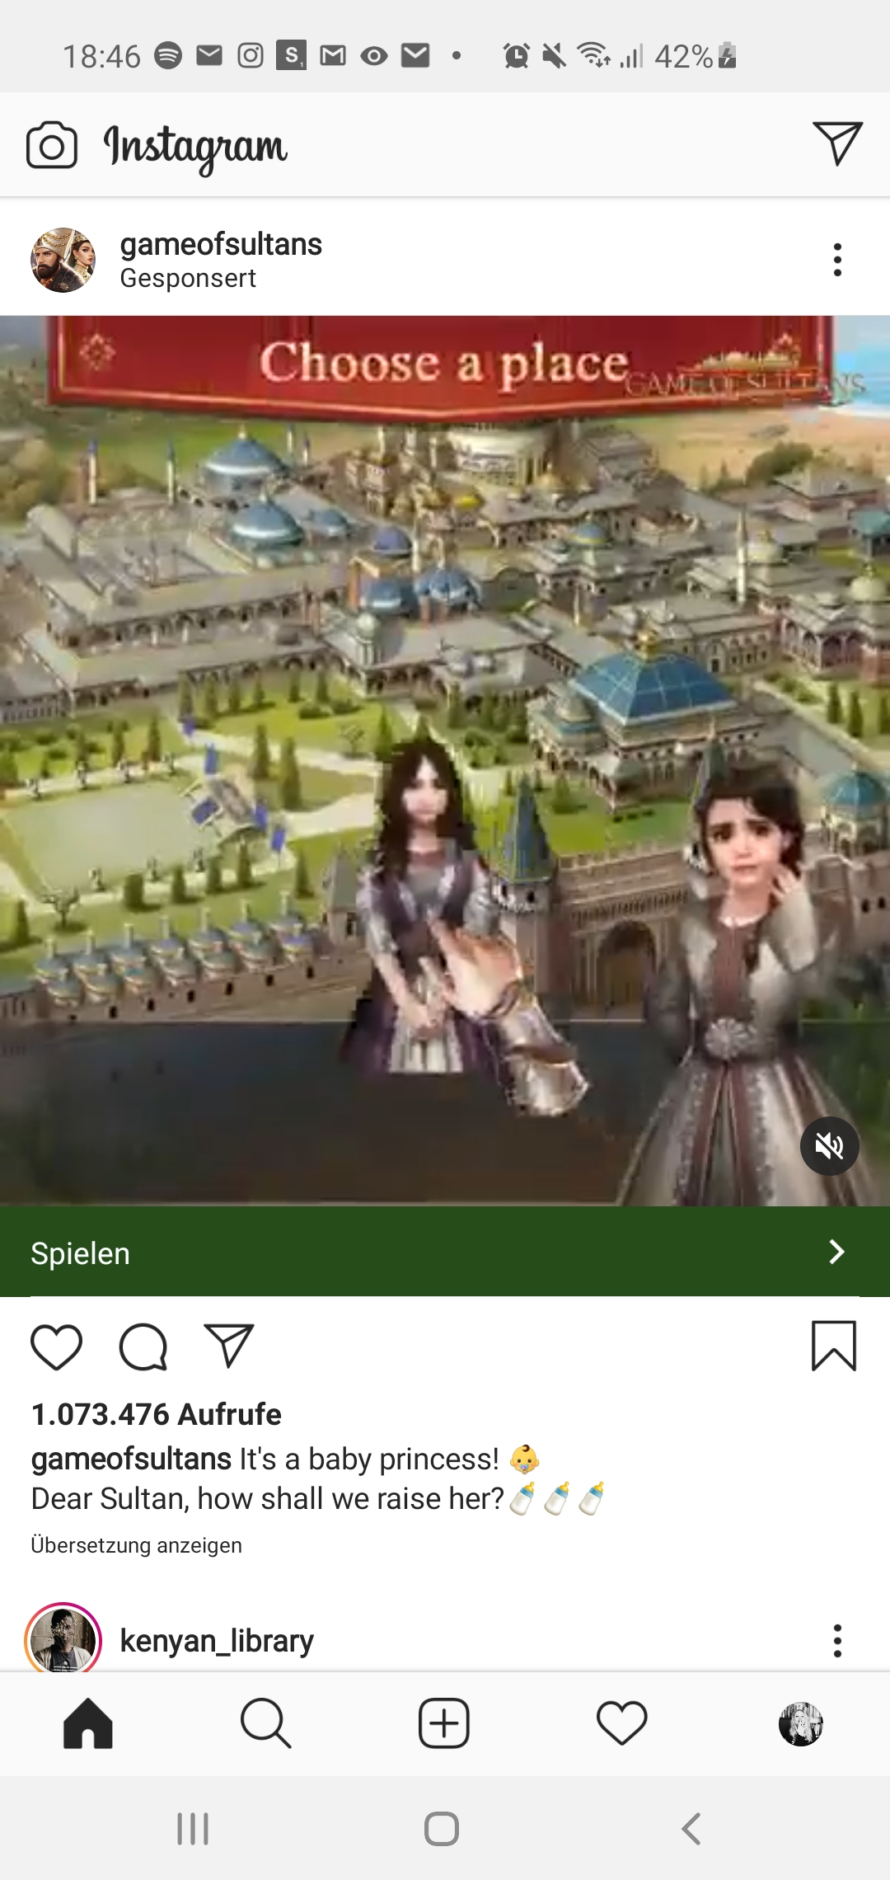
Werbeanzeigen schalten
Anzeigen bei Instagram sind noch häufig günstiger als bei Facebook
Man kann auch ohne Profil auf Instagram Werbung schalten
Banderole mit Call to Action

Slide 36
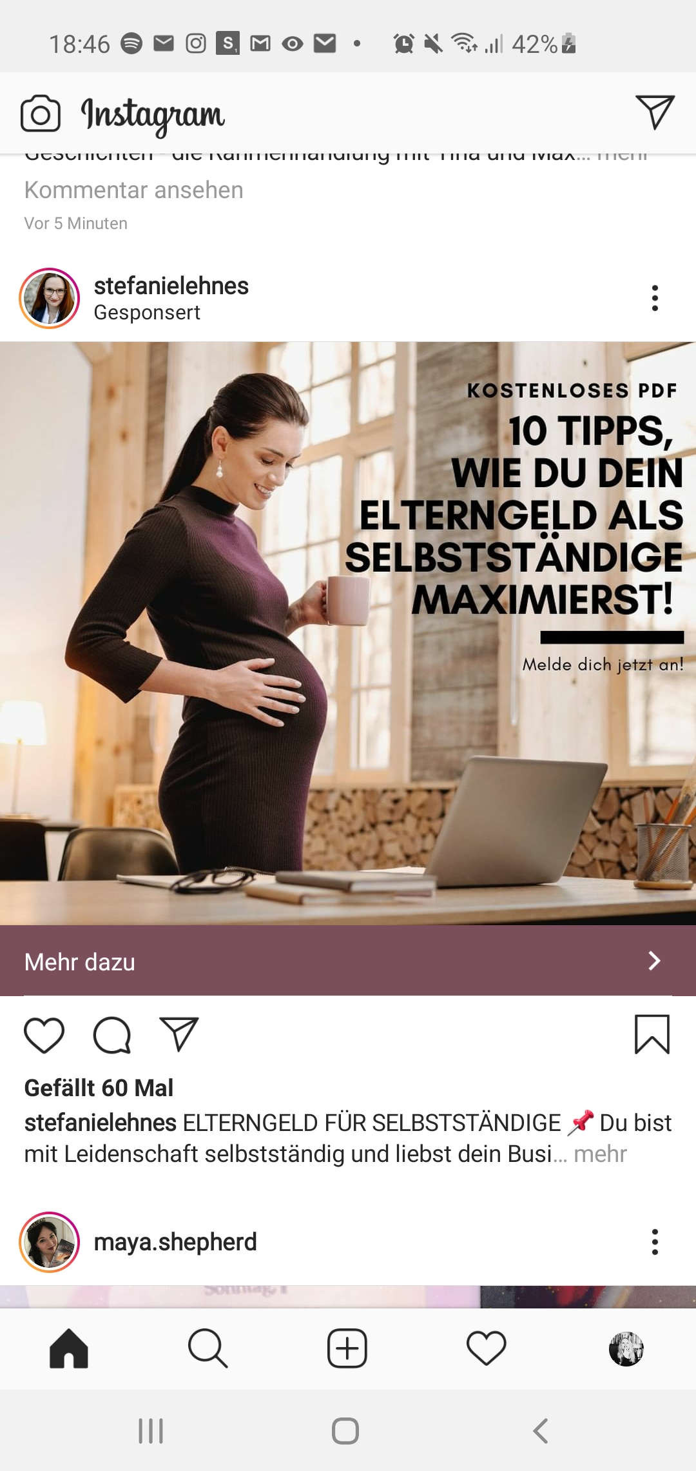
Werbung im Feed
Werbung wird nativ im Feed eingebunden
Kann auf externe Seite, z.B. App-Shop führen
Kann auf das Profil leiten
Über 200 Millionen Unternehmenskonten!

Slide 37
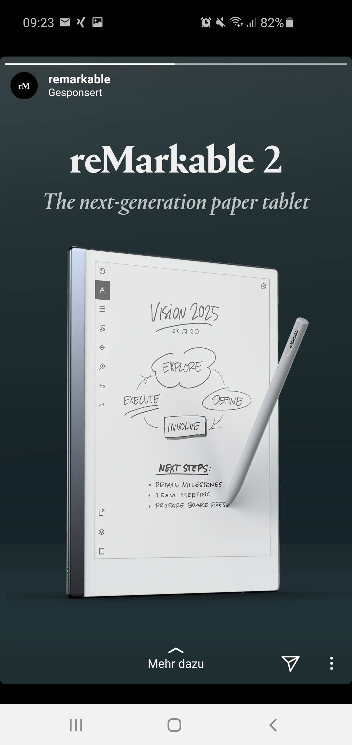
Werbung in den Stories
Erscheinen beim „Durchwischen“ durch die Stories → nativ eingebunden
Sollten aussehen wie eine normale Story
Bieten Link auf externe Seite auch ohne 10.000 Follower
Durch die Weiterleitung auf externeSeite → mehr Traffic, Conversions, etc.
15 Sek. bzw. 3x15 Sek.

Slide 38
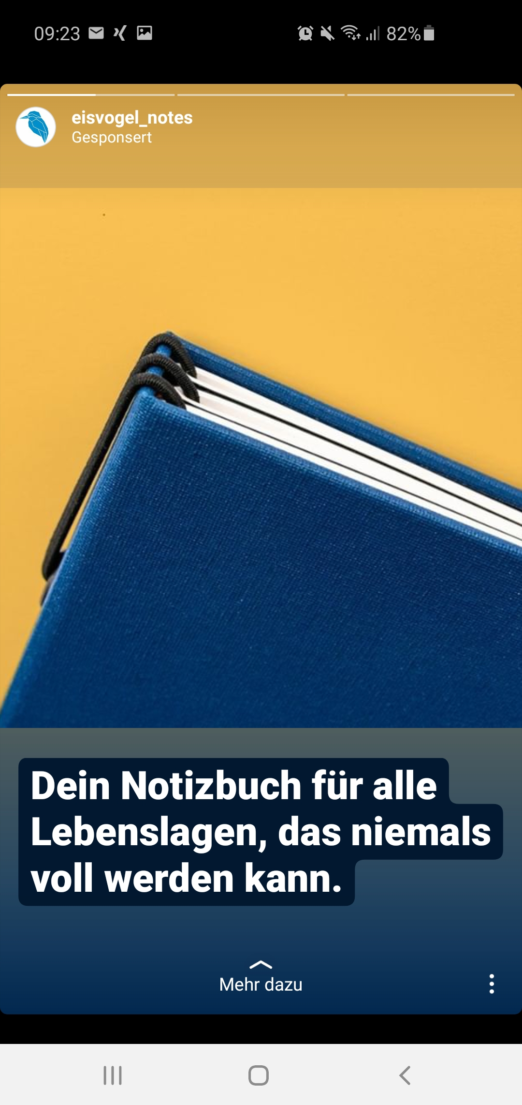
Werbung in den Stories
Relevanter Content
Storytelling
Transparenz
Werbemittel der Zielgruppe anpassen
Website: responsive!

Slide 39
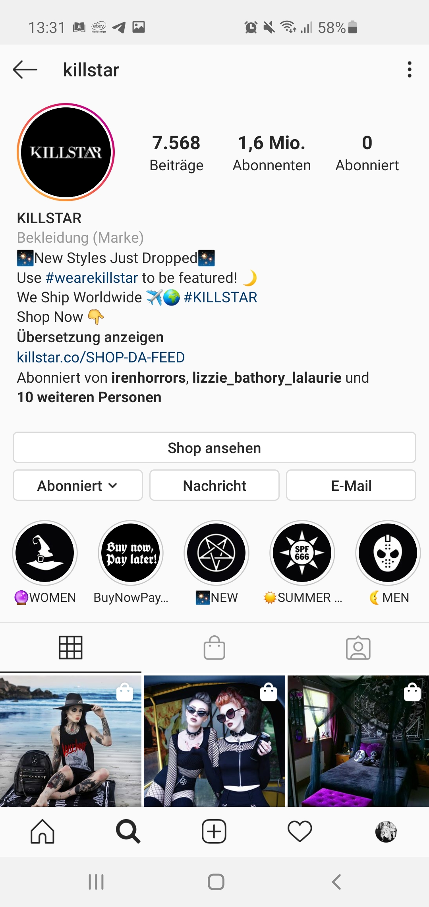
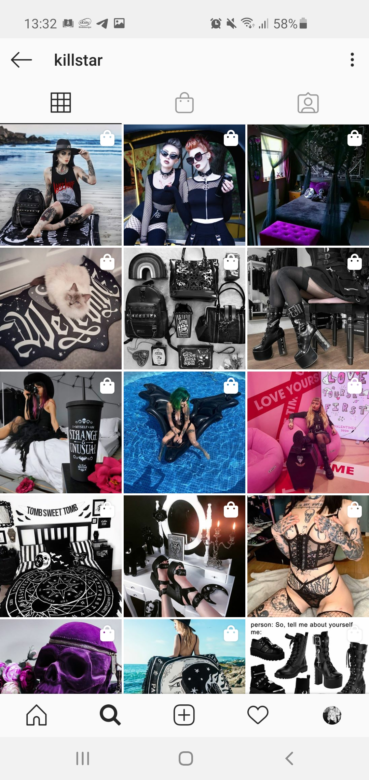
Insta Shopping
Steht jedem Unternehmen mit Business- und Creator- Profil zur Verfügung
Musste zuvor mit einem Facebook-Shop verknüpft sein, jetzt „nur“ noch mit einer FB-Seite.
Produkte können direkt aus dem Foto in den Shop verlinkt werden

Slide 40
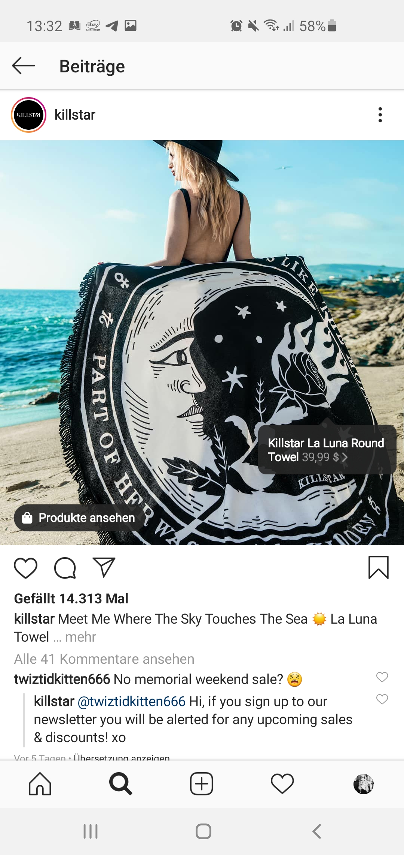
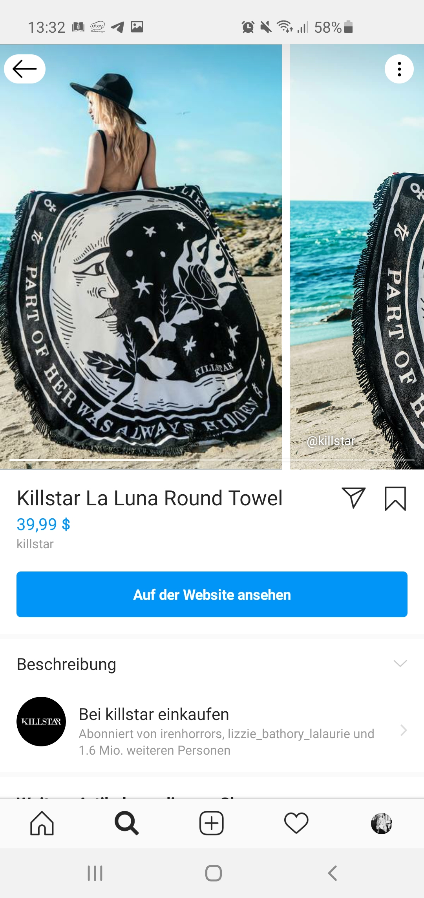
Insta Shopping
Steht jedem Unternehmen mit Business – und Creator-Profil zur Verfügung
Musste mit einem Facebook-Shop verknüpft sein, mittlerweile „nur“ noch mit einer FB-Site.
Produkte können direkt aus dem Foto in den Shop verlinkt werden

Slide 41
Werbeanzeigen schalten
Über die App

Slide 42
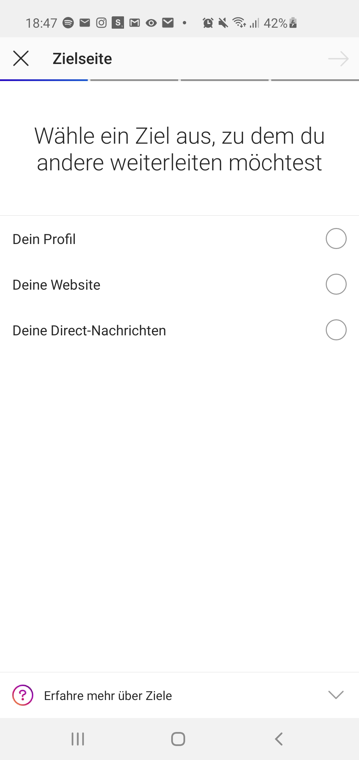
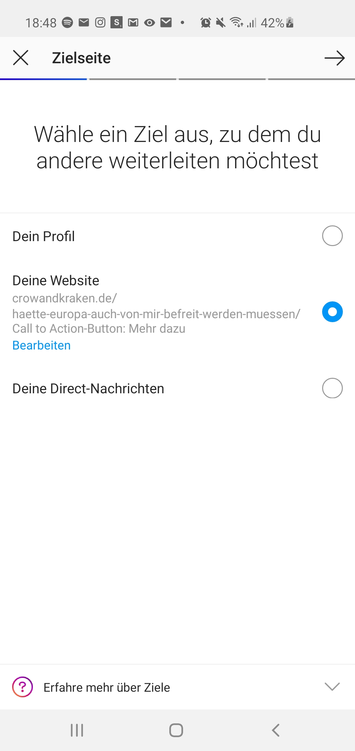
Werbeanzeigen schalten
Über die App

Slide 43
Werbeanzeigen schalten
Am besten über den Facebook Werbemanager
Im Grunde identisch mit FB-Werbung, bei Platzierung „Instagram“ auswählen

Slide 44
Instagram Insights

Slide 45
Insights
Beitrags-Insights

Slide 46
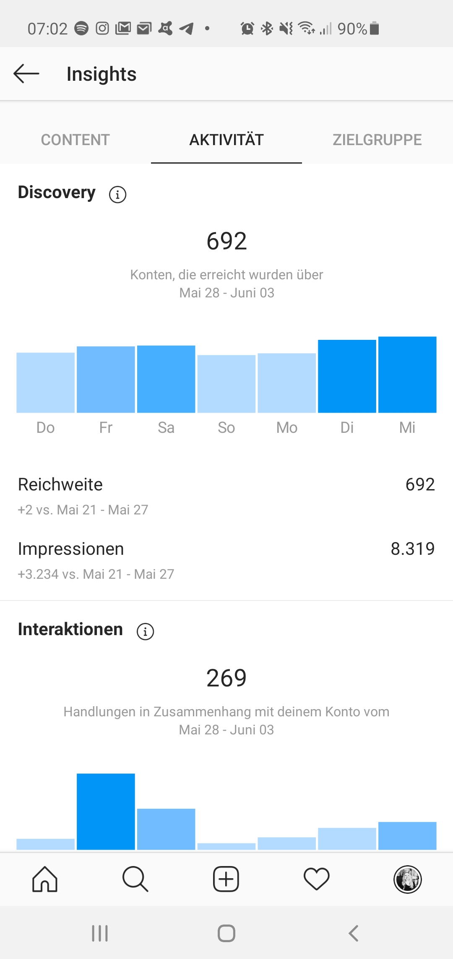
Insights
Kanal-Insights
-> Tage, Orte, Zeiten

Slide 47
Instagram Ausblick

Slide 48
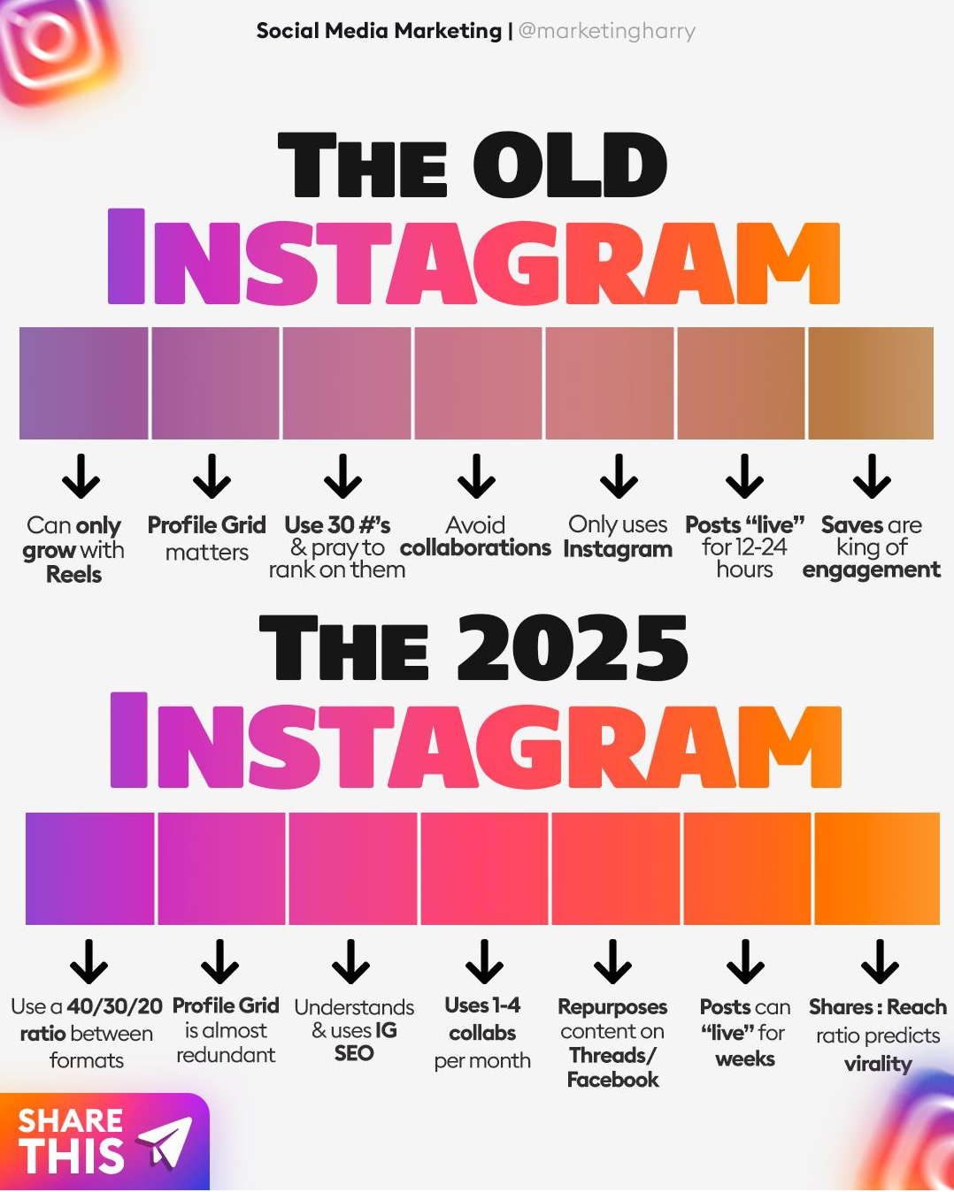
Ausblick
Mehr verschiedene Formate
Instagram SEO wird wichtiger
Mit Kollaborationen arbeiten
Content auch auf FB / Threads vermarkten
Mehr „Teilen“ anvisieren / versuchen

Slide 49
Fragen?

Slide 50
Vielen Dank für Ihre Aufmerksamkeit!
Bei Fragen rund um Konzeption, Strategie, Advertising etc. ….
Kontaktieren Sie mich unter: cg@mehrtexte.de oder c.gertz@mehrtexte.de

